Slide 1

Vous propose
Le cri des animaux
Au clic

Slide 2
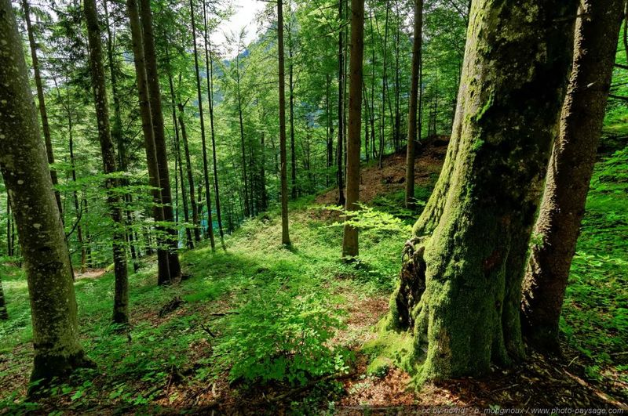
Les oiseaux
Ce diaporama est surtout destiné aux enfants
mais peut amuser les grands.
Instructions:
Mettre le son.
Une description apparait a coté d’un oiseau.
Se positionner sur l’oiseau et écouter.
Clic n’importe ou et un autre nom se positionne.

Slide 3
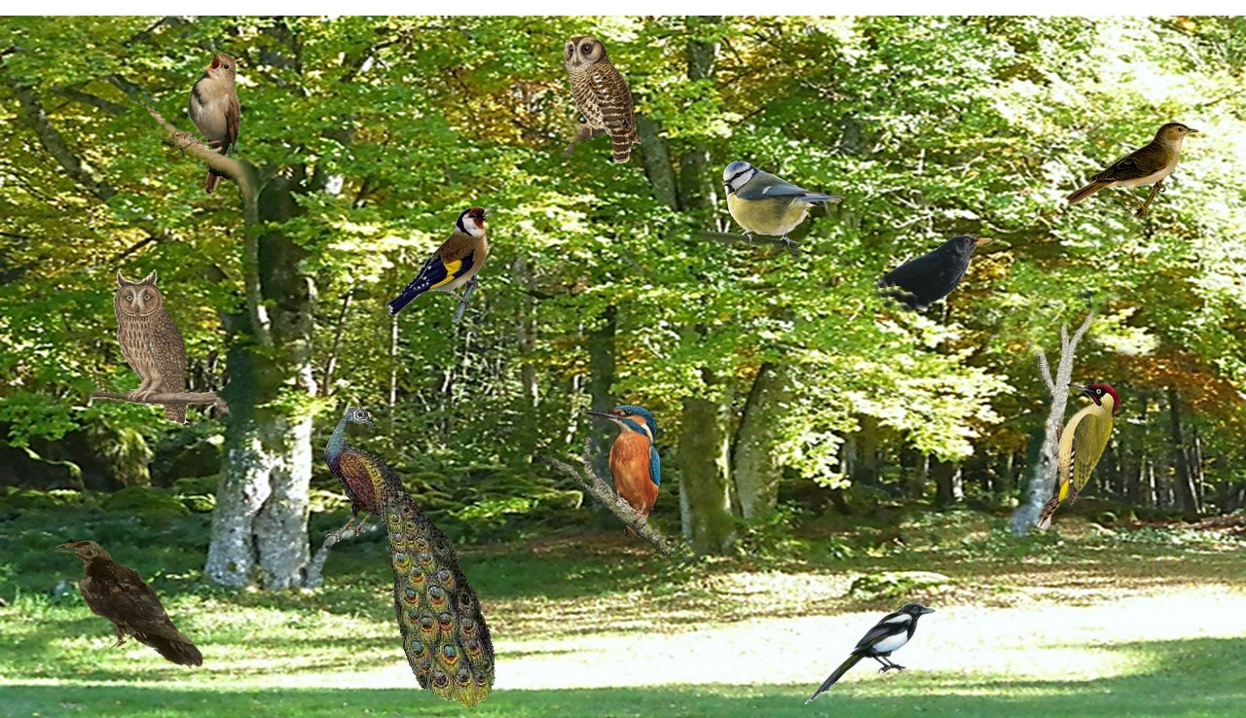
La Chouette - hulule, froue, hue
Le Rossignol - chante, gringotte, quirite, trille
La Fauvette - zinzinule
La Mésange - zinzinule
Le Chardonneret - gazouille
Le Merle - babille, flûte, siffle
Le Hibou - hulule, froue, hue
La Corbeau - coraille, croasse
Le Martin pêcheur
Le Pivert - piquasse, pleupeute
La paon - braille, criaille
La pie - jacasse, jase

Slide 4
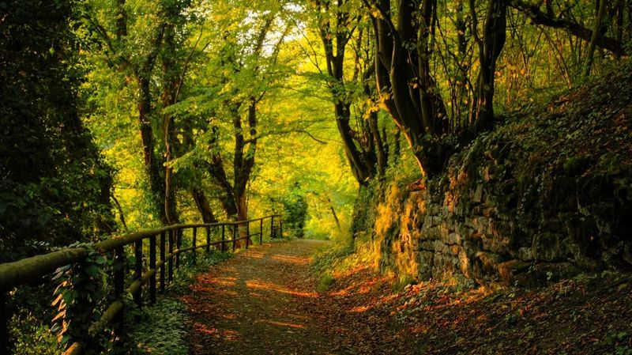
Quelques animaux de nos forêts.
Se positionner sur l’animal qui apparait et écouter.
Clic en dehors de l’animal.

Slide 5
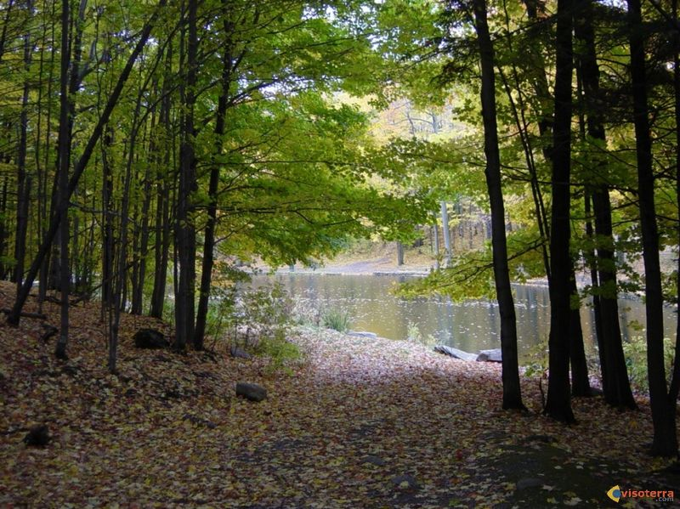
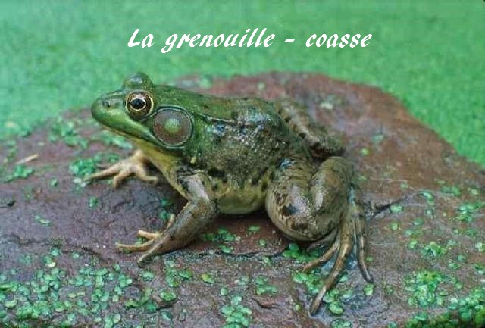
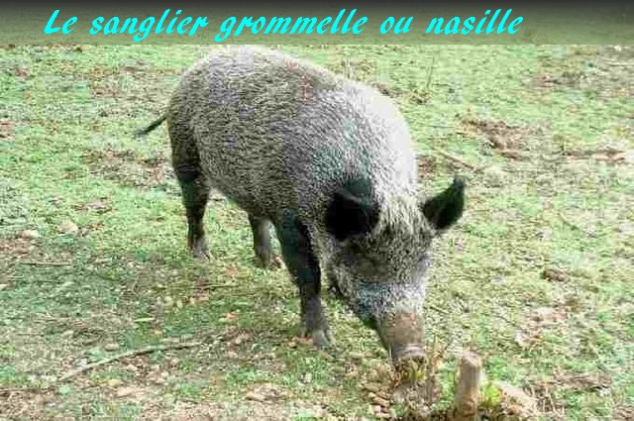
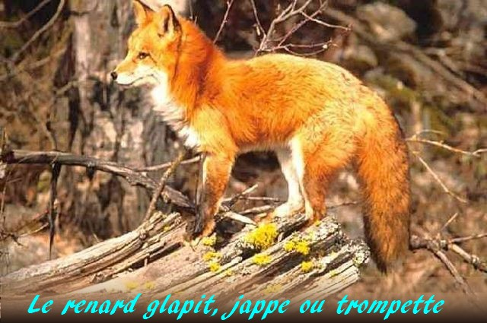
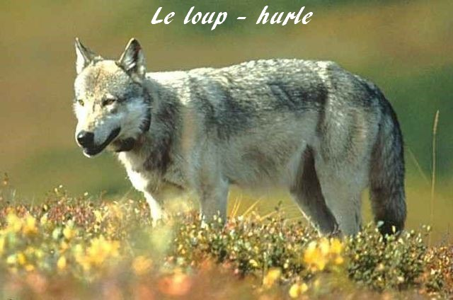
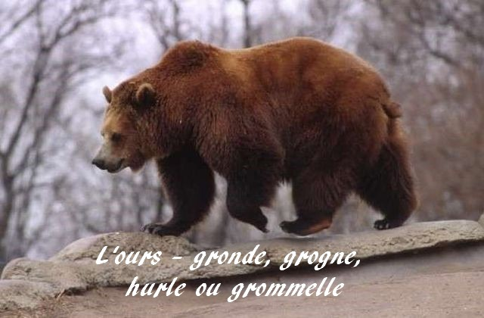
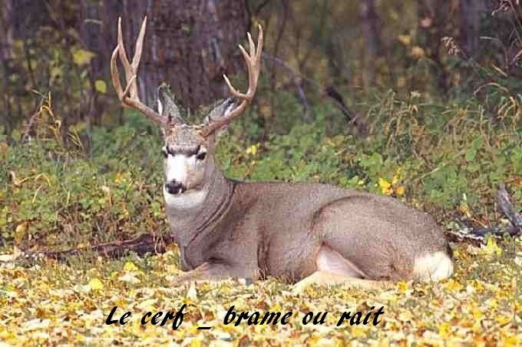
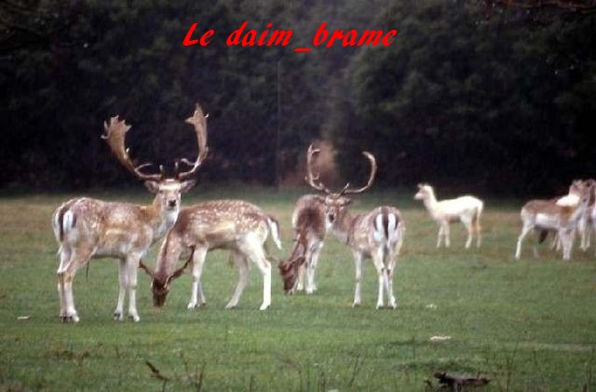

Slide 6
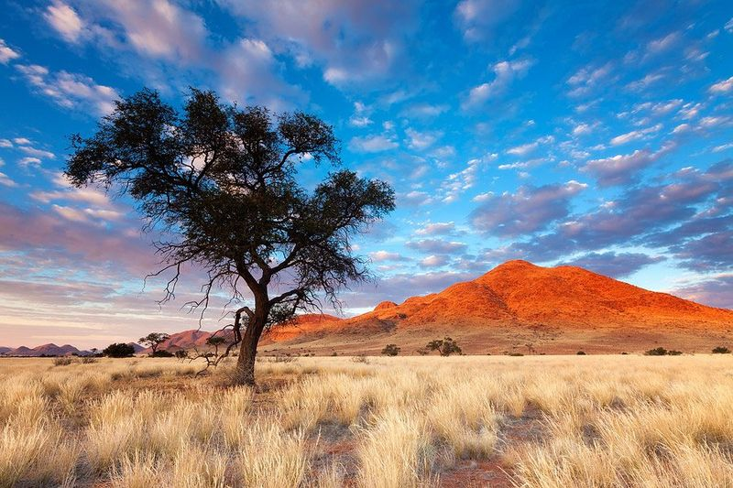
Quelques animaux d’Afrique.
Même principe que pour les oiseaux.

Slide 7
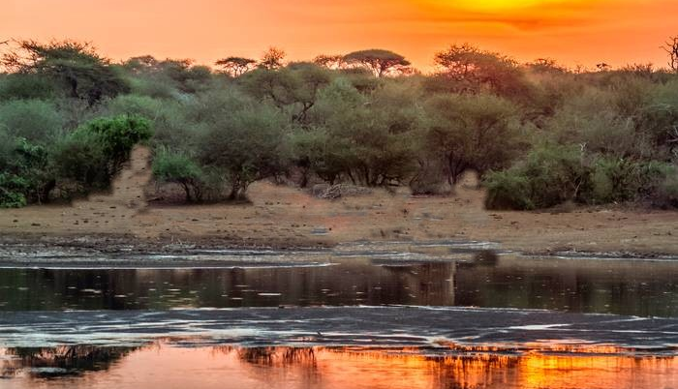
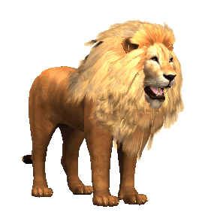
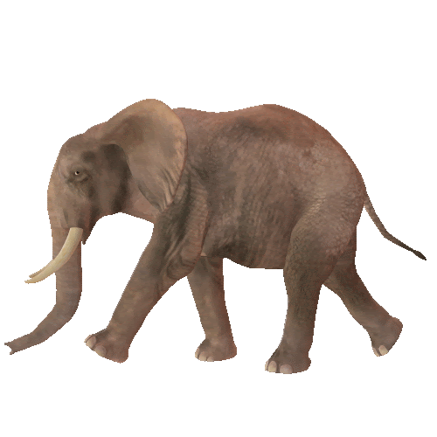
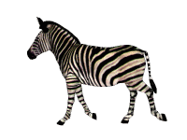
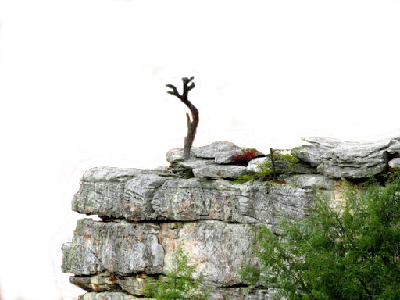
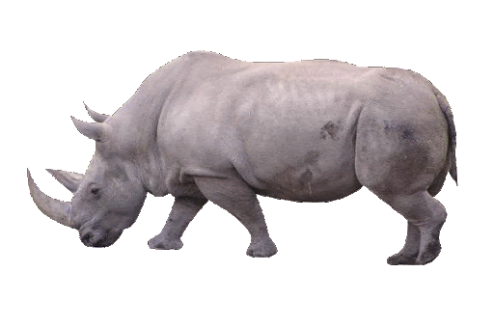
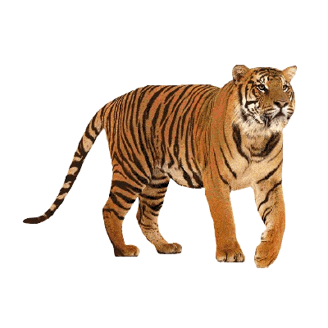
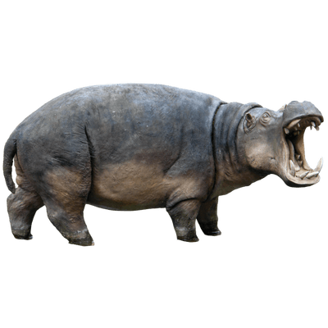
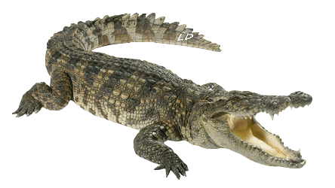
Le lion - rugit
L’éléphant - barète ou barrit
Le zèbre - hennit
Le rhinocéros - barète ou barrît
Le tigre - feule, miaule,
rauque ou râle
Le crocodile - lamente ou vagit
Le rhinocéros - barète ou barrît

Slide 8
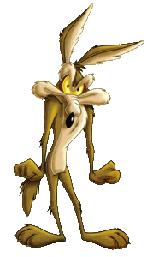
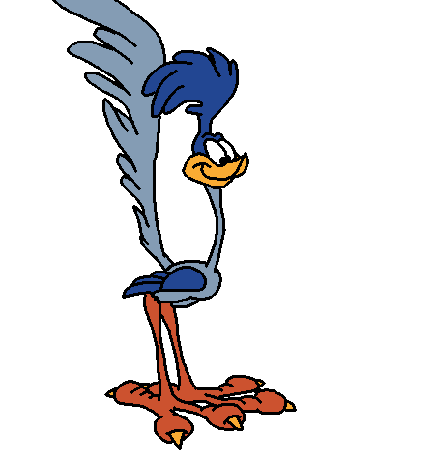
Sortir
Recommencer

Slide 9


Réalisé le:
18 mai 2020
Images :
Du web
Sons :
Du web
Animations :
HerrA
Création:
Si vous désirez contacter l’auteur cliquez sur le logo

Slide 10

Beaucoup de sites disent qu’ils ont les meilleurs pps. Nous, nous disons que c’est a vous de juger
Téléchargé sur
pps-images-photos.com
Recevez un pps par jour
en cliquant ici

